Slide 1
慧正工作流引擎[Huizheng Workflow Engine]
—— 工业化的流程部件
北京慧正通软科技有限公司
©2011 Beijing Huizheng Software Technology CO.,LTD.

Slide 2

01 产品介绍
01 产品介绍
02 功能特色
03 对比分析
04 产品应用

Slide 3

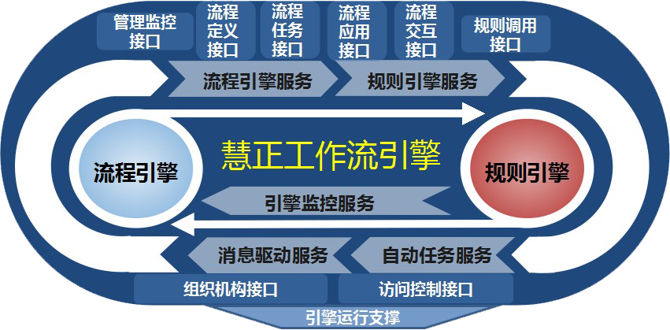
慧正工作流引擎产品定位和构成
慧正工作流引擎是一套提供给集成商、软件开发商和最终客户的基础中间件，它以流程引擎和规则引擎为核心，通过配置及二次开发，实现流程的自动化处理，由流程引擎、规则引擎、五个核心服务和八类对外接口四部分组成。
展现层Portlets/Web Page/UI
流程管理工具
流程设计工具
应用层
行业业务流程
通用管理流程
…
构件层
适配器
开发
组件库
…
流程管理
业务规则
管理
统一用户
管理
表单
管理
任务
管理
消息
管理
数据
管理
安全
管理
日志
管理
资源权限
管理
OS,DB, Web/application Server

Slide 4
慧正工作流引擎体系架构
调用层
API调用
WebService调用
访问控制接口
组织机构接口
规则调用接口
接口层
流程定义接口
管理监控接口
流程任务接口
流程应用接口
流程交互接口
服务层
流程引擎服务
规则引擎服务
引擎监控服务
自动任务服务
消息监听服务
过程定义
解析
实例解析
规则定义
规则解析
引擎核心层
实例运行
控制
实例管理
控制
规则运行
规则扩展
流程引擎参数初始化
规则引擎参数初始化
运行支撑层
任务调度
消息侦听
持久化
资源管理

Slide 5
慧正工作流引擎运行环境
中间件
Websphere、WebLogic、Tongweb、Tomcat …
数据库
Oracle、DB2、SQL Server、KingBase、MySql …
操作系统
UNIX、Linux、Windows …
硬件环境
联想、浪潮、同方、IBM、HP、Dell…
基于J2EE设计开发，让慧正工作流引擎适应环境广泛。

Slide 6
慧正工作流引擎遵循标准规范
工作流引擎模型设计和接口设计遵循WfMC工作流标准
流程建模实现支持BPMN规范
工作流引擎
支持WebService、JMS、RMI等标准调用方式
支持JSR94规范与规则引擎衔接
对外服务标准
权限
管理
权限管理方面遵循RBAC规范
在与组织机构接口方面支持LDAP规范，支持直接访问第三方组织机构
组织机构接口

Slide 7
慧正工作流引擎功能指标
引擎分项 | 具体参数
内核 | 流程引擎与规则引擎双核辉映 符合WfMC的模型与接口设计
核心服务 | 流程引擎服务、规则引擎服务、引擎监控服务、引擎自动任务服务和引擎消息驱动服务5项核心服务
标准接口 | 流程定义接口、管理监控接口、流程任务接口、流程应用接口、流程交互接口、访问控制接口、组织机构接口、规则调用接口8类标准接口
流转模式支持 | 支持42种流程运转模式，提供4种开始节点类型、7种任务节点类型、5种事件节点类型、2个网关节点类型，2种结束节点类型，共20种流程节点
功能集合 | 超过4000项流程设计、流程监控相关功能，满足开发者和管理者需要
人性化 | 内置流程设计模板，流程实现周期缩短到小时级 所有设计实现提供调试功能 流程复制及快速导入导出 与合作伙伴一起提供多个解决方案
流程引擎 | 支持流程定义与实例分离、流程引擎间交互流转，提供典型流转模式样式
规则引擎 | 支持规则可视化编辑、内置规则对象库、规则扩展、业务规则定义并与流转规则衔接
流程建模 | 支持图形化定制流程图、设定泳道、路由折线绘制、VISIO流程图导入，支持流程多版本保存
管理监控 | 支持事件监控配置、消息监控、内存实例监控、工作时间设置，支持流程操作详细日志记录，支持流程共享设置
流程调用 | 在8类标准接口基础上，提供各类API及webservice调用方式及调用样例

Slide 8
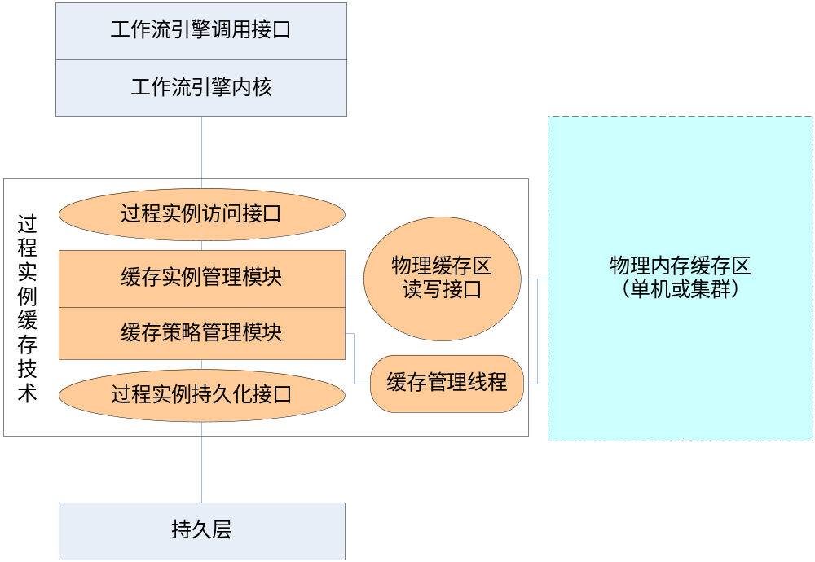
独特专利技术支撑高性能引擎
引擎处理高性能
过程实例并发处理技术专利
过程实例缓存技术专利

Slide 9
慧正工作流引擎性能指标
HP服务器
引擎性能
2*四核 E5620
2.4G/16G/4*300G
启动流程1.536秒
提交流程1.814秒
关闭流程1.029秒
500并发
浪潮服务器
引擎性能
2*六核 E5660
2.8G/16G DDR 3(1333)
RECC/500G*2/DVD
启动流程1.422秒
提交流程1.701秒
关闭流程1.004秒
500并发
独创的高并发冲突处理算法，让慧正工作流引擎性能卓越

Slide 10

慧正工作流引擎产品价值
IT运维管理
游戏研发管理
慧正
工作流引擎
慧正工作流引擎专注流程应用实现、运转与监控，可以轻松嵌入成熟解决方案中，提高技术壁垒，增加业务附加值
工程项目管理
行政审批管理
开发人员专注于业务，流程由慧正工作流引擎实现控制
降低开发成本，减少开发风险，缩短项目周期，提高利润
提升合作伙伴解决方案技术壁垒，提高解决方案价值含量
Notes:
安全、规范、高效

Slide 11
慧正工作流引擎产品价值
流程开发
流程维护
慧正公司致力于使合作伙伴投入最小化，获得功能和性能最优化：
流程开发投入最小化；
流程维护投入最小化；
获得工作流引擎功能集最大化；
获得工作流引擎性能最优化；
获得工作流引擎完善的管理监控。
最小化
投入
最小化
投入
产品
完善
最大化
功能集
监控管理
最优化
性能
产品功能
产品性能

Slide 12
目 录
01 产品介绍
02 功能特色
02 功能特色
03 对比分析
04 产品应用

Slide 13
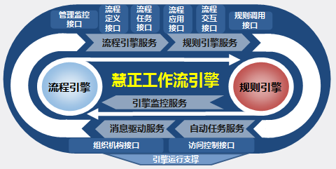
慧正工作流引擎功能特色
特色1：应有尽有的流程多样化流转控制
特色2：细致入微的流程全生命周期管理
特色3：无处不在的流程全方位功能扩展

Slide 14
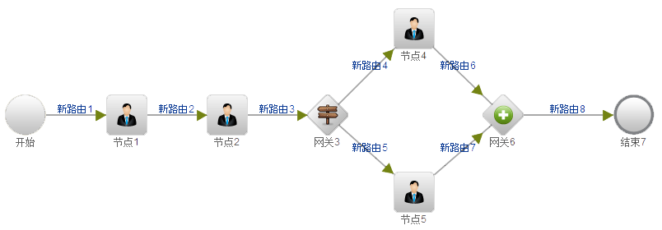
特色一：各种复杂流转模式
基本流转模式
顺序
分支
并发
合并
特色
复杂流转模式
异步并发
退回、跳转、拿回、跳过
复杂的合并
子流程嵌套
自由转办

Slide 15





特色一：多种流程发起机制
←普通开始事件
←消息开始事件
支持多种方式发起流程
←定时开始事件
←信号开始事件
？
←扩展开始事件
——可扩展新的开始事件类型
例如：邮件、短信、微信等等

Slide 16









特色一：丰富成熟可扩展的任务节点类型
←单人办理
←多人顺序
←多人并行
←抢占式办理
←内部循环
丰富的任务节点类型，成熟的实现
←人工合并
←自动程序
←规则脚本
←服务调用
？
←扩展类型
——可根据流程需求，扩展新的任务节点类型

Slide 17





特色一：丰富可扩展的中间事件类型
←普通中间事件
←信号抛出事件
←信号捕获事件
各种常用中间事件节点类型
←消息抛出事件
←定时处理事件
←扩展类型
——可扩展新的任务节点类型

Slide 18
特色一：丰富可扩展的参与者类型设定
应用地址、控制参数，例如：可以编辑表单
可选操作：提交、会签、退回、暂存、跳转、前加签、后加签、减签、转办……
主办
协办
应用地址、控制参数，例如：编辑部分信息或意见
可选操作：提交、暂存……
读者
应用地址、控制参数，例如：显示只读页面
可选操作：传阅、已阅确认……
已办者
应用地址、控制参数，例如：显示只读页面
可选操作：拿回……
应用地址、控制参数，例如：显示办理进度
可选操作：撤办、催办……
创建者
管理者
应用地址、控制参数，例如：显示办理进度
可选操作：跳转、暂停、替换处理人、终止……
……
——可扩展新的参与者类型，满足各种身份类别
Notes:
注：下述的“应用地址与控制参数”可以是调用第三方对应用访问权限控制的标识，也可以是流程定义的专用控制信息。采用引擎配套提供的表单时，可以方便的勾选字段级控制属性。

Slide 19
特色一：多种参与者设置方式
从组织机构库选择
从流程变量获取
从页面数据获取——特色
人性化扩展功能支持
代办授权
办理人为空自动跳过
办理人重复自动跳过
多重共享设置模式
相对关系设置——特色
规则脚本设置——特色
自定义——特色

Slide 20
特色一：多种消息通知方式
待办通知
待阅通知
邮件通知
短信通知
提供电子签名接口，可以与第三方电子签名系统集成，实现消息发送接受防抵赖，防篡改。
在线消息通知
即时通讯
……
支持扩展新的消息通知类型，例如：微信、语音等

Slide 21

特色一：符合业务实际的办理期限设置模式
固定期限设置。
采用变量动态指定期限。——特色
期限的累积计算，在反复退回情况下，允许指定是否累计办理时间作为期限判断依据。——特色
流转期限的变更控制，可以根据具体业务，发起变更期限申请，申请分为自动通过、审批通过两种。通过后，按照变更后的期限计算办理效率。——特色

Slide 22
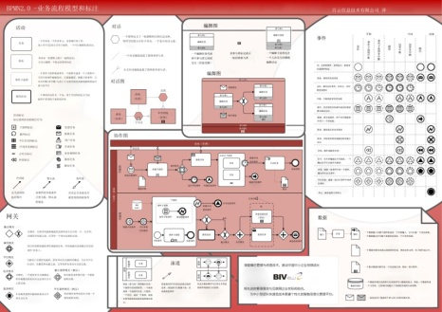
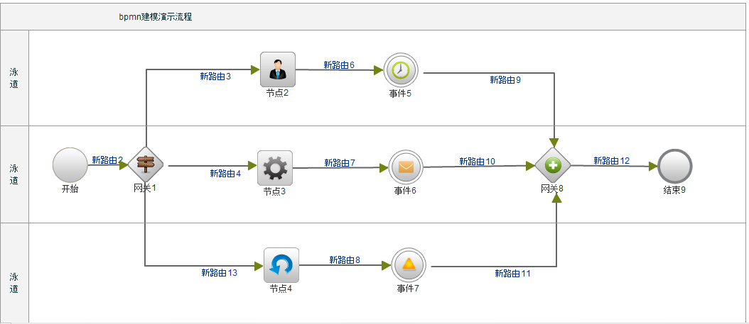
特色二：基于BPMN规范的流程建模设计
BPMN
规范
建模规则配置文件

Slide 23
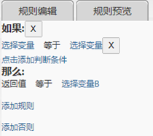
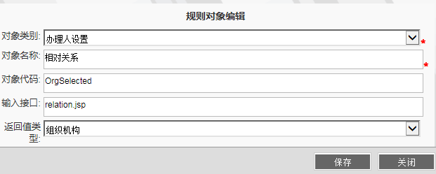

特色二：灵活全面的规则设计
规则引擎
规则对象库
可视化规则编辑器
启动规则
进入规则
离开规则
结束规则
规则应用
办理人规则
激活规则

Slide 24
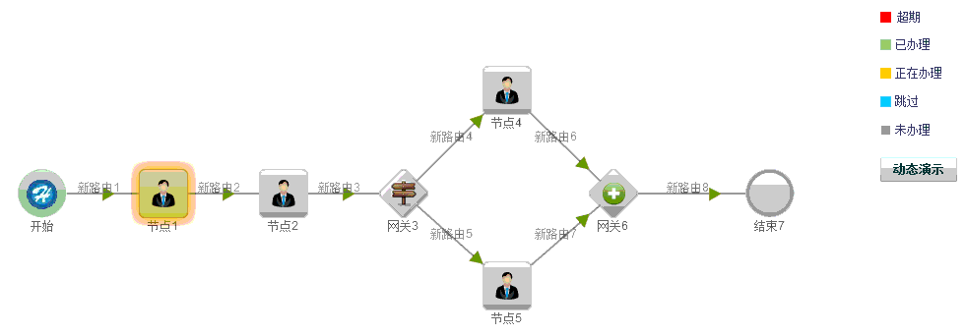
特色二：图形化流程跟踪及流程过程动画演示
图形化显示办理环节的办理情况
动画方式演示流程办理的轨迹

Slide 25
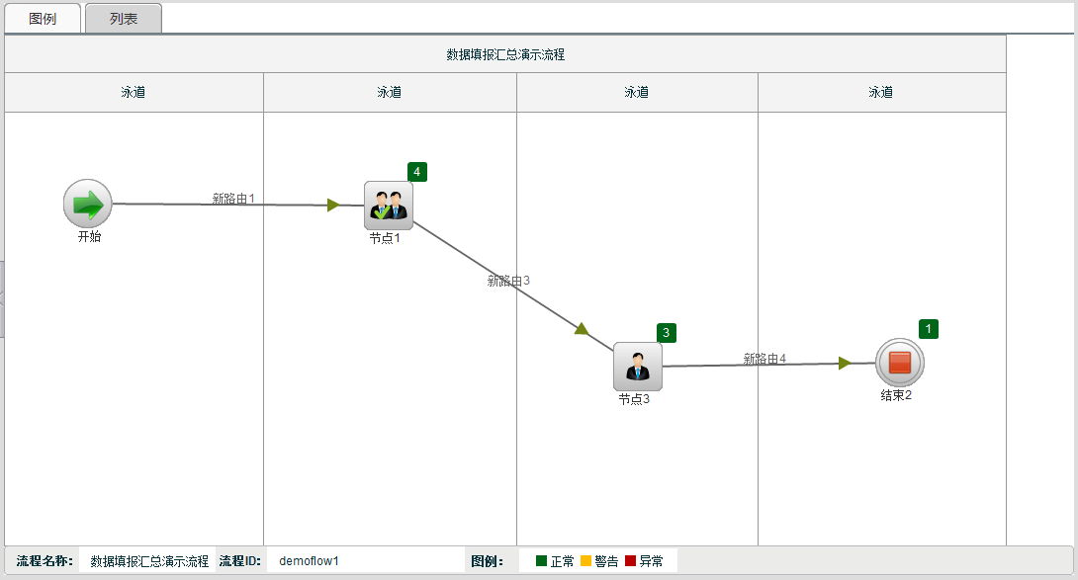
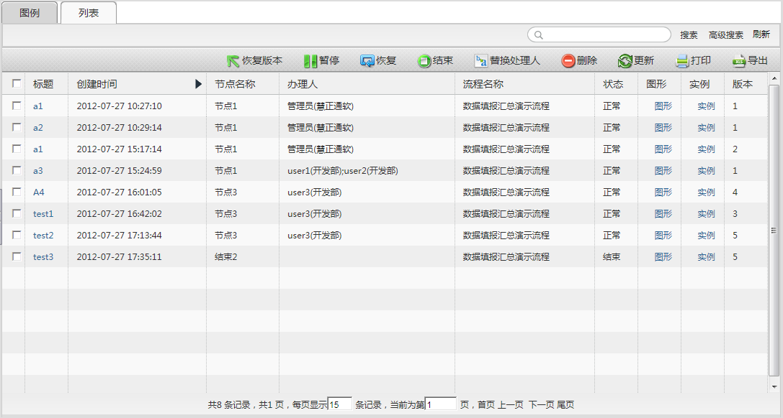
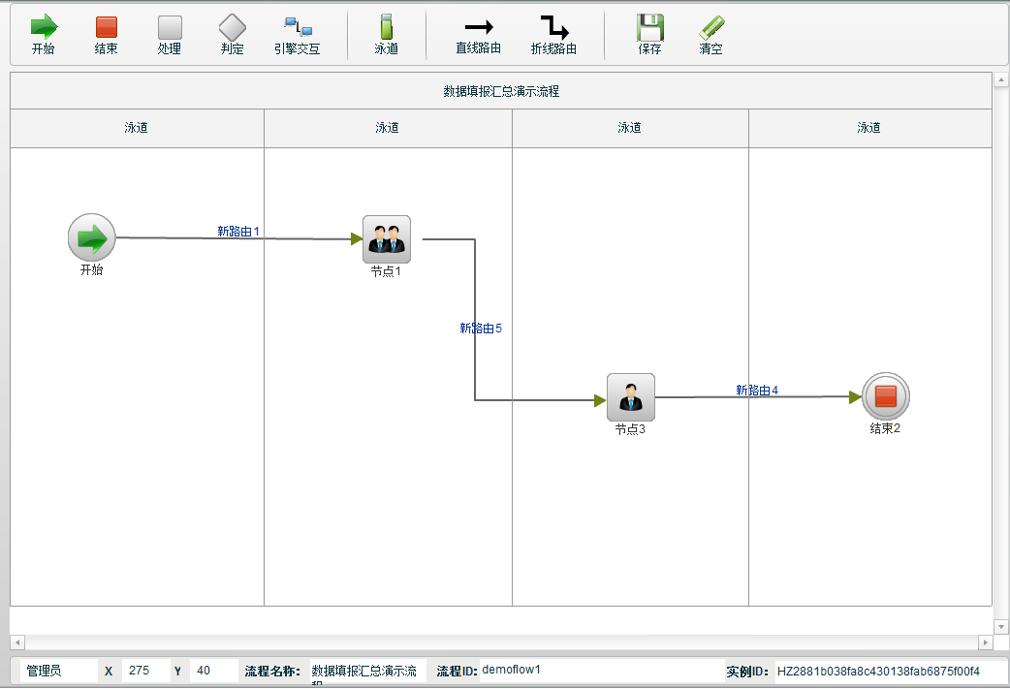
特色二：流程实例图形化干预控制
可以采用图形化编辑工具，对正在运行的流程实例属性进行变更，增加新的节点、路由

Slide 26
特色二：多种流程实例干预控制能力
替换办理人
暂停/恢复
结束
流程实例
更新
恢复版本
删除

Slide 27
特色二：完善的异常处理机制
管理员
启动异常
异常消息
启动者
超期异常
自定义
异常
处理
暂停
终止
跳转
忽略
事件异常
异常处理
规则异常

Slide 28
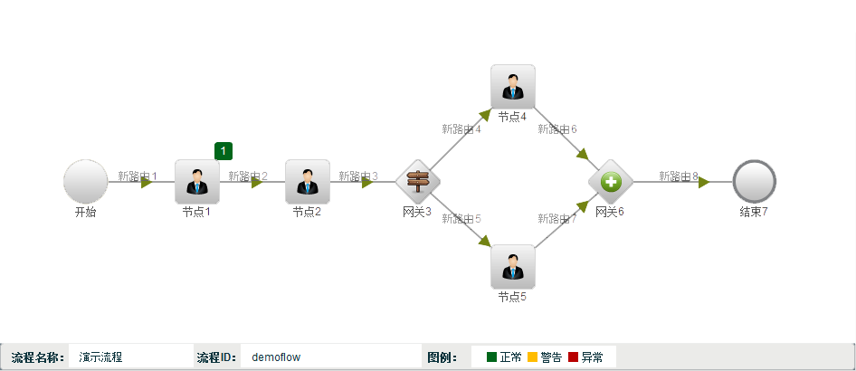
特色二：图形化流程全局状态监控
指示流程各个环节的实例数量
对有问题的环节给出警告提示

Slide 29
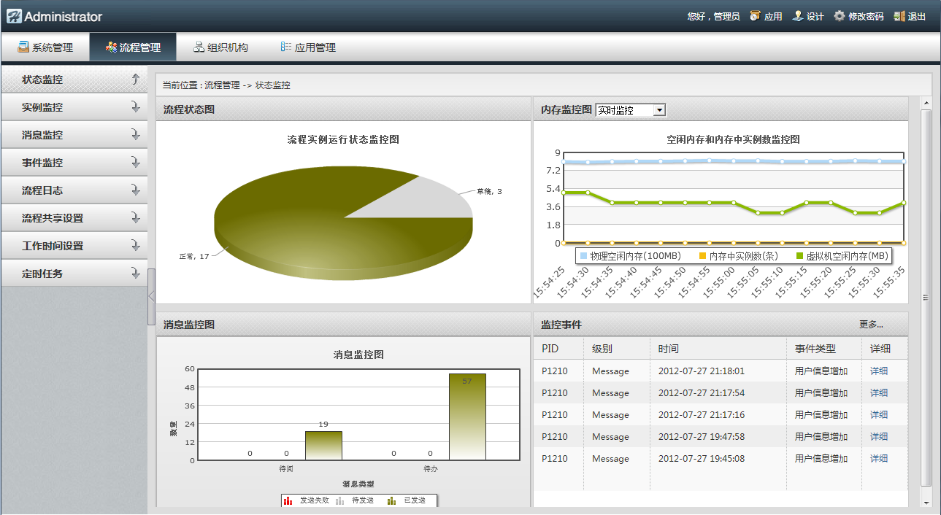
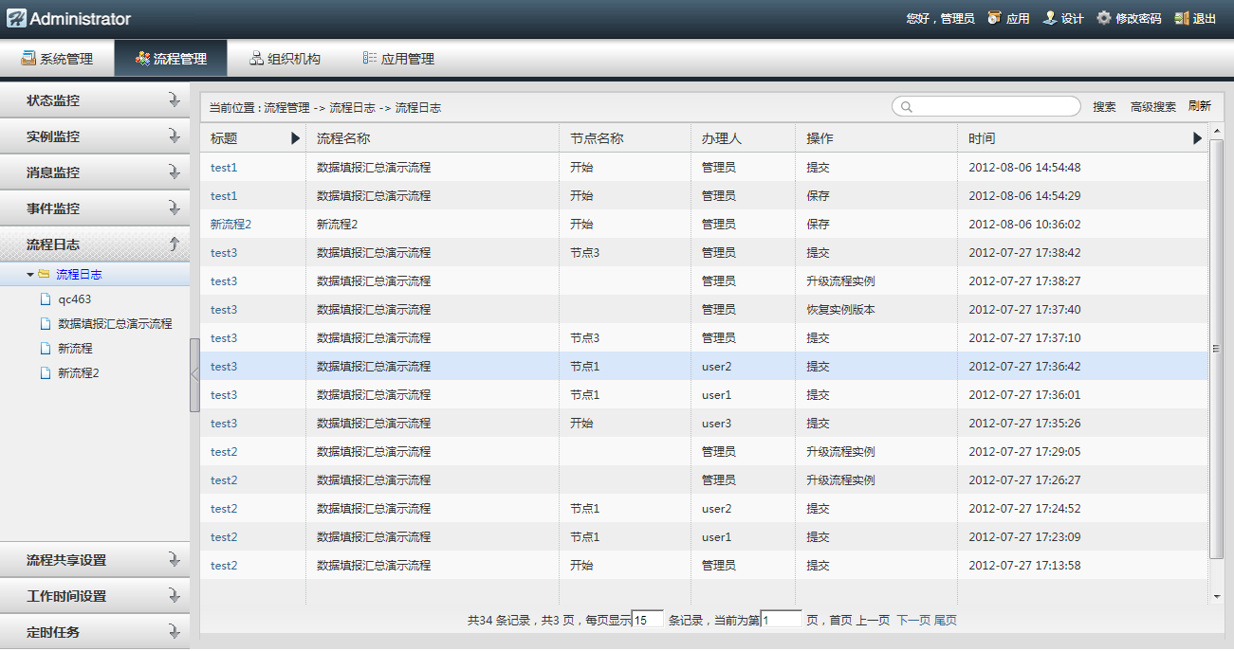
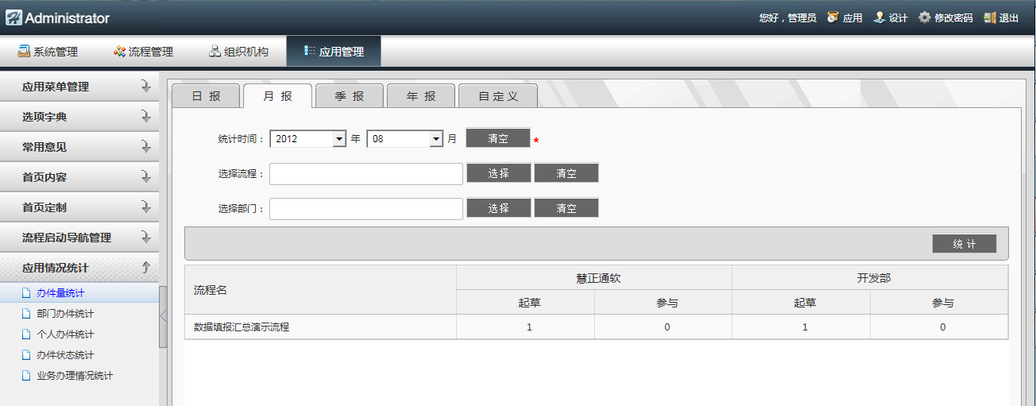
特色二：全面流程监控分析
流程监控控制台
流程图形化监控
流程统计分析
流程日志

Slide 30
特色三：丰富的流程事件接口
实例创建事件
进入事件
离开事件
结束事件
打开实例触发事件
流程操作触发事件
节点激活触发事件
节点自动处理接口

Slide 31
特色三：流程导入导出及版本管理
导入
导出
XML文
XML文件
XML文件（版本）

Slide 32
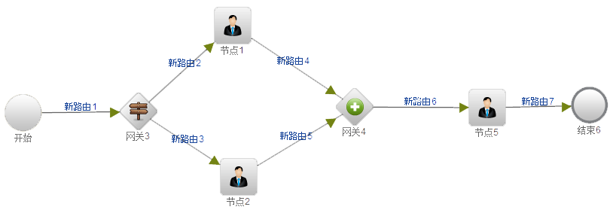

特色三：主子流程数据共享传递配置
主流程
双向
接收自
输出至
流程变量
子流程

Slide 33
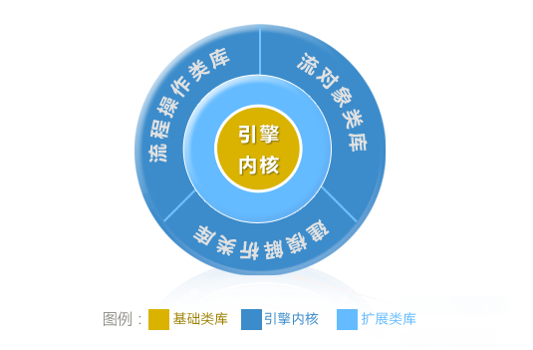
特色三：多维度引擎二次开发扩展支持
产品可以适应不同行业流程的不同特点。
各种流程模型中流对象的代码级实现，各种流转模式的开发实现。
支持实现完整的BPMN规范建模。
支持其他流程建模工具、语言的接入。
通过对产品类库的扩展，可以实现引擎产品的行业化定制

Slide 34
特色三：慧正工作流引擎源代码开放清单
流程引擎节点类型接口源码
菜单生成源码
流程引擎实例的操作源码
个性化说明源码
解析流程引擎XML对象源码
图标首页导航对应的源码
流程引擎规则接口源码
com/horizon/example/*.java
com/horizon/framework/*.java
com/horizon/wf/core/management/*.java
com/horizon/wf/core/node/base/*.java
com/horizon/wf/core/rule/*.java
com/horizon/wf/core/definition/xml/*.java
com/horizon/todo/*/*.java
流程开发平台提供的例程源码
流程开发平台运行框架源码
人员选择后台源码
视图生成页面输出源码
表单生成页面输出源码
待办事宜、工作移交源码
慧正工作流引擎开放大量源码，与合作伙伴共同进步

Slide 35
目 录
01 产品介绍
02 功能特色
03 对比分析
03 对比分析
04 产品应用

Slide 36
慧正工作流引擎与国外同类产品对比
对比类别 | 国外同类产品 | 慧正工作流引擎
提供方式 | 一般向用户提供包括流程建模、流程引擎、流程管理监控在内的整体套件，不单独提供流程引擎 | 工作流系统既可以平台方式独立运行，也可以单独引擎方式嵌入到用户的集成平台或业务解决方案之中
引擎灵活性 | 包括节点办理人、流转模式、流程操作等流程属性调整不便，难以适应用户业务快速变化的情况 | 提供42种流转模式及丰富的流程操作手段，能够应对用户业务流程快速变化的情况，符合国内用户实际
引擎开放性 | 需针对第三方系统开发大量接口程序，维护困难 | 与邮件、打印机、Office套件等第三方系统能够很好地实现集成，易于直接应用
引擎易用性 | 术语均沿用国外习惯，不易被国内用户了解、掌握 | 在流程定制与管理中用到的术语，既符合标准，也兼顾国内习惯
学习成本 | 文档基本为外文，缺乏国内用户实例、学习成本较高 | 大量文档及成功案例支持，方便用户学习、使用，学习成本较低
组织机构建模 | 大量组织机构建模功能需硬编码实现，调整、维护不便 | 根据岗位、群组、一岗多职、兼职、领导秘书等国内特点发展而来，组织机构关系种类多，扩展性好
二次开发支持 | 引擎相对封闭，基本无法实现代码层次改动 | 提供包括定制工具、接口及API在内的二次开发支持体系

Slide 37
慧正工作流引擎与国内工作流产品对比
对比类别 | 国内同类产品 | 慧正工作流引擎
引擎合规 | 不满足或仅部分满足相关标准 | 工作流定义、引擎模型设计和接口设计方面遵循 WfMC 工作流标准；引擎建模实现支持 BPMN 规范
引擎架构 | 只包括流程引擎，引擎架构层次不清晰，难以调整维护 | 流程引擎与规则引擎双核辉映；引擎按层次可划为不同类库，满足行业用户需要
引擎功能 | 产品功能不够丰富，一些复杂的业务场景难以实现 | 提供5类核心服务、4000余项功能、42种流转模式、20种流程节点类型
引擎灵活性 | 业务流程属性调整不便，难以适应用户业务快速变化 | 方便实现包括流程节点办理人、办理方式、流程走向等流程动态调整，系统柔性十足
引擎开放性 | 产品开放的接口不足，与第三方系统集成过程复杂 | 提供8类接口，方便与用户已有的系统框架实现集成，以发动机方式提供流程服务
引擎安全性 | 一般未从体系角度考虑安全保障，缺乏严密的授权机制 | 三员分立的系统安全管理方式；数据和人员的密级设置及控制方式；支持 SSL 方式访问；完善的日志记录及审计方式
对二次开发支持 | 流程引擎功能不够丰富、接口不足，复杂应用场景需要进行引擎底层代码级别修改 | 提供包括定制工具、接口及API在内的二次开发支持体系，根据用户不同的需求层次进行有针对性的快速开发
对合作伙伴支持 | 缺乏有针对性的支持及培训手段，对合作伙伴的支持力度有限 | 依托工作流技术网处理合作伙伴提出问题；提供产品培训；成熟的解决方案帮助合作伙伴快速实施；完善的售后服务体系

Slide 38
慧正工作流引擎与含工作流的专用系统对比
对比类别 | 其他含工作流引擎的专用系统 | 慧正工作流引擎
引擎应用方式 | 工作流引擎与某一类特定场景及业务结合过于紧密，不易作为独立组件被不同业务系统调用 | 引擎能够作为用户IT整体架构中的基础中间件被多种业务系统调用
引擎功能 | 功能相对较少，一般由某一类特定用户需求发展而来 | 引擎功能完备，能够满足不同行业用户的特色需求
引擎灵活性 | 由于仅适用于某一类应用或业务场景，很多流程节点类型及流程操作均在系统中加以固化，一旦应用于其他业务场景则无法适应 | 引擎具备普适性，能够满足不同应用或者业务场景对于流程调整的需要，符合国内用户实际情况
引擎开放性 | 针对某一类应用或业务场景进行开发，系统相对封闭，难以与其它业务系统进行集成 | 与第三方系统框架能够很好地实现集成，易于直接应用
引擎部署 | 部署方式较为单一，由于业务场景及用户数量的限制，其对集群、负载均衡等需要考虑不足 | 支持引擎的集中、分布、嵌入式、联邦式及云部署等灵活部署方式，能够满足互联网级别的用户访问需求
快速开发特性 | 无二次开发体系概念，一般仅允许少量修改，否则“牵一发而动全身”，难以实现用户提出的某些特定需求 | 根据合作伙伴的实际需要提供完备的二次开发体系，满足用户不同层次需要

Slide 39
目 录
01 产品介绍
02 功能特色
03 对比分析
04 产品应用
04 产品应用

Slide 40
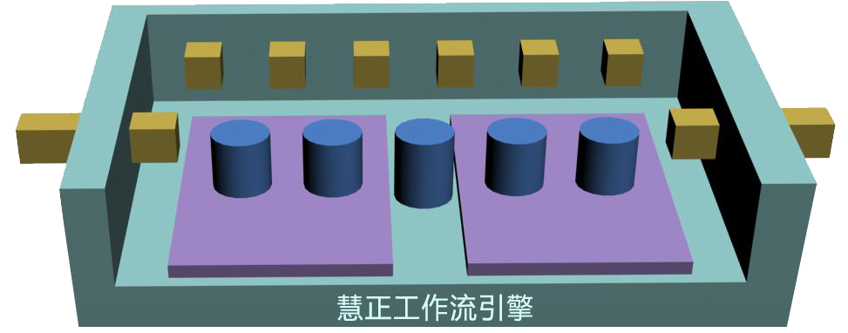

慧正工作流引擎嵌入第三方集成平台
慧正工作流引擎可以作为功能构件嵌入第三方开发框架或业务系统

Slide 41
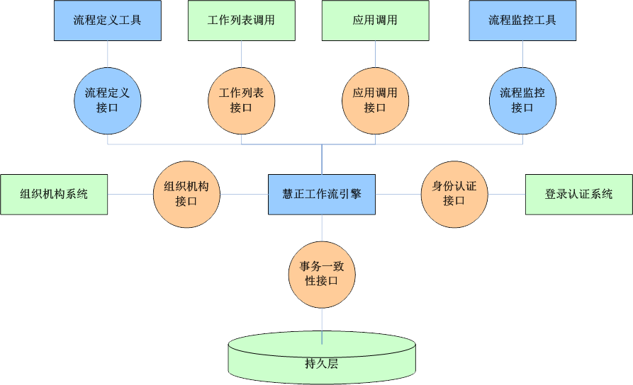
慧正工作流引擎嵌入第三方集成平台
2、引擎自带WEB
流程建模工具
3、通过工作列表、应用调用接口，即可实现引擎功能调用
4、引擎自带WEB
流程监控工具
1、实现组织机构、身份认证接口，
即可实现引擎集成
5、如果需要流程与应用提交的事务一致性处理，需要配置是事务一致性接口

Slide 42

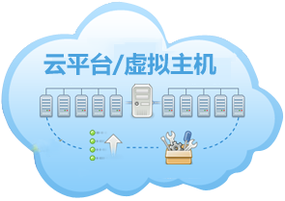
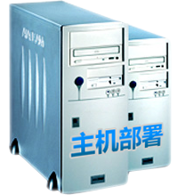

慧正工作流引擎作为工作流服务提供
IAAS层
慧正工作流引擎服务
PAAS层
多引擎注册
多租户管理
流程建模
流程监控
Webservice
专用应用系统
应用集成商开发环境
多租户应用系统

Slide 43
慧正工作流引擎作为工作流服务提供
业务系统1
业务系统2
业务系统3
第三步：租户1
租户2
租户3
第二步：部署工作流引擎服务
流程设计及管理监控
第一步：部署慧正工作流引擎
慧正工作流引擎可以为多个业务系统同时提供服务

Slide 44








慧正工作流引擎应用案例
中核工程公司国电项目管理系统
纪委案件管理系统
中合担保综合业务管理系统
中办某信息调查系统
中核工程公司国电项目管理系统
延庆网格化社会服务管理系统
四川商业银行业务管控系统
环境评估中心评测管理系统
中船中国714所综合审批系统

Slide 45



